Slide 1



«Инновационные тренды-2025: пути совершенствования педагогической практики»
ЕМД: «Реализация ФГОС: стратегии, инновации, технологии
Секция № 4
27 октября 2025 года
Методист МИМС Кировского муниципального района Ленинградской области,
эксперт по инновационной деятельности в сфере образования Ленинградской области,
Калинова Светлана Александровна

Slide 2
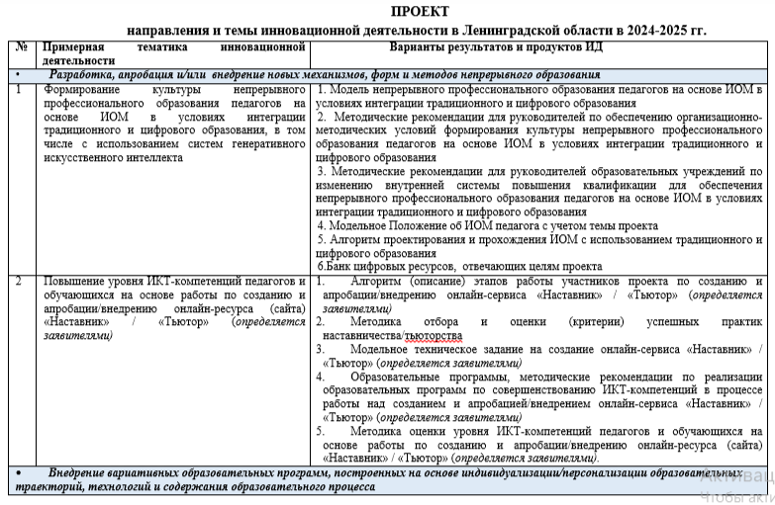
Направления инновационной деятельности Ленинградской области в 2024-2025 гг. https://cloud.mail.ru/public/nwL5/H4W2tcYQU
Разработка, апробация и/или внедрение новых механизмов, форм и методов непрерывного образования
Внедрение вариативных образовательных программ, построенных на основе индивидуализации/персонализации образовательных траекторий, технологий и содержания образовательного процесса
Внедрение в образовательный процесс современных технологий и новых методов обучения в области цифрового профиля; разработка, апробация и (или) внедрения моделей оценки результатов образования с использованием цифровых форматов
Разработка, апробация и (или) внедрение эффективных моделей инклюзивного образования и педагогики равных возможностей
Разработка, апробация и внедрение моделей, систем, механизмов и форматов организации подготовки кадров, в том числе в системе СПО
Разработка, апробация и (или) внедрение новых элементов содержания воспитания
Разработка, апробация и (или) внедрение новых механизмов сетевого взаимодействия образовательных организаций
Разработка моделей интеграции в образовательный процесс методологии формирования функциональной грамотности обучающихся
Пункт 4. Стратегии взаимодействия с системами генеративного искусственного интеллекта при решении образовательных и социально значимых задач в области функциональной грамотности
Программа повышения квалификации педагогов по использованию ИИ в педагогической практике
Сборник уроков и внеурочных занятий с использованием возможностей ИИ
Инструкции по использованию ИИ при выполнении учебных и социально значимых задач для обучающихся
Совместный проект педагогов и обучающихся «Искусственный интеллект: правила этикета»
Онлайн-олимпиада для обучающихся «Решаем вместе» (решение предметных и /или общественно значимых задач с использованием возможностей ИИ)
+++Темы инновационной работы, связанные с развитием и продвижением математического образования

Slide 3
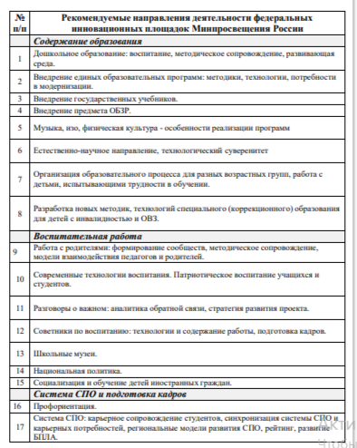
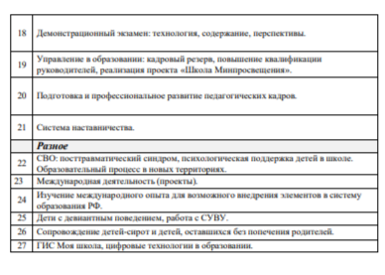
Рекомендуемые направления деятельности Минпросвещения России https://cloud.mail.ru/public/QN8Z/rEP7P6Lje
Рекомендуемые направления деятельности федеральных инновационных площадок Минпросвещения России
Содержание образования:
1 Дошкольное образование: воспитание, методическое сопровождение, развивающая среда.
2 Внедрение единых образовательных программ: методики, технологии, потребности в модернизации.
3 Внедрение государственных учебников.
4 Внедрение предмета ОБЗР.
5 Музыка, изо, физическая культура - особенности реализации программ
6 Естественно-научное направление, технологический суверенитет
7 Организация образовательного процесса для разных возрастных групп, работа с детьми, испытывающими трудности в обучении.
8 Разработка новых методик, технологий специального (коррекционного) образования для детей с инвалидностью и ОВЗ………

Slide 4
Мировые тренды образования в российском контексте — 2025 Исследование Ultimate Education и НИУ ВШЭ
Тренд 1. Использование ИИ в мультимодальной педагогике /сильнее персонализировать мультимодальную педагогику, которая по своей сути уже направлена на оптимальный подбор способов передачи материала с учетом особенностей восприятия
Тренд 2. Иммерсивное обучение /VR/AR
Тренд 3. Педагогика бесконфликтности /ориентирован на снижение количества конфликтов и уменьшение проявлений агрессии
Тренд 4. Обучение через общение с ИИ/ChatGPT и Gemini
Тренд 5. Диалог с обучающимися об этике использования ИИ/способность критически относиться к информации
Тренд 6. Умные учебники/Учебники с искусственным интеллектом становятся новым инструментом персонализации обучения
Тренд 7. Оценивание с помощью технологий расширенной реальности/В расширенной реальности учащиеся могут демонстрировать профессиональные компетенции на практике и принимать решения в условиях, максимально приближенных к естественным.
Тренд 8. Виртуальное погружение в научные концепции/визуализация абстрактных законов и научных принципов, представляя их в наглядном и понятном виде
Тренд 9. Воображаемые миры в образовательном процессе/позволяет учащимся получить уникальный опыт, который недоступен в обычной жизни
Тренд 10. Климатическое образование/Включение в учебные модули тем, связанных с экологией
https://www.forbes.ru/education/529465-trendy-v-obrazovanii-2025-global-nye-tendencii-na-fone-rossijskoj-real-nosti
https://ioe.hse.ru/edu_global_trends/2025/

Slide 5
Определения:
Инновация - есть введение в употребление какого-либо нового или значительно улучшенного продукта (товара или услуги) или процесса, нового метода маркетинга или нового организационного метода в деловой практике, организации рабочих мест или внешних связях.
Педагогическая инновация (инновационный продукт) – результат деятельности образовательных учреждений, работающих в режиме экспериментальной площадки и/или лаборатории и получивший реализацию в виде нового или усовершенствованного продукта (услуги), эффективно используемого в практической педагогической деятельности и готового к распространению в ресурсных центрах.

Slide 6


Антихрупкость- новый тренд в образовании…
Цель: Понять, ради кого и чего мы создаем продукт.
Какую одну ключевую проблему в образовательном процессе я решаю? (Избегайте общих фраз. Используйте формулу: «Кто? + Какая проблема? + В каком контексте?»). Пример плохого ответа: «Делаю обучение интересным». o Пример хорошего ответа: «Я решаю проблему низкой вовлеченности учеников 7-х классов на уроках истории из-за перегруженности датами и фактами».

Slide 7
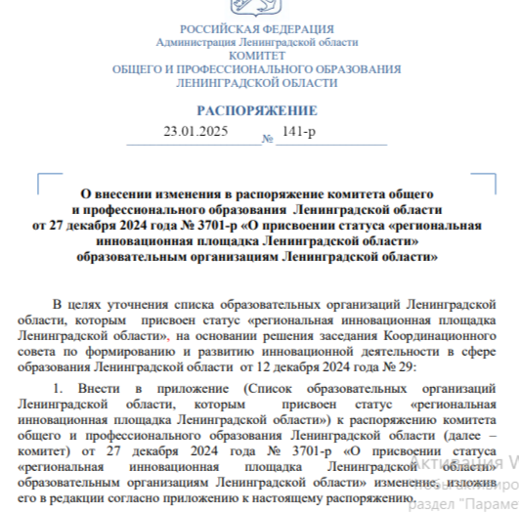
Демонстрация практических примеров внедрения инноваций https://k-edu.ru/инновационная-деятельность-0
Муниципальное бюджетное учреждение дополнительного образования «Кировский центр информационных технологий»
Эффективные механизмы сетевого взаимодействия для реализации общеобразовательных программ углубленного уровня в сетевой форме под задачи предпрофильного и профильного образования (на материале программы «Труд (технология)»
Муниципальное бюджетное дошкольное образовательное учреждение «Детский сад комбинированного вида № 37»
Совершенствование ресурсов методического и психологопедагогического сопровождения дошкольников с ТНР на основе возможностей виртуальной образовательной среды

Slide 8

Определение перспектив дальнейшего развития
Практикум
Непрерывное образование
Персонализация
Навыко-ориентированная организация
Цифровая рабочая среда
Перфоманс-колсалтинг
Инклюзивная рабочая среда

Slide 9
Рефлексия

Slide 10

Инновационных решений на пути совершенствования!
Комитет образования администрации Кировского муниципального района Ленинградской области
Муниципальная информационно-методическая служба Кировского муниципального района
тел. +7 (81362) 25-613
kirovsk-metod@kirovsk-reg.ru
При подготовке презентации использованы материалы ЦНППМ (ГАОУ ДПО "ЛОИРО")

